Slide 1
奇妙的二氧化碳
丽江市古城区福慧学校 王正姬

Slide 2
引入CO₂
自然界CO₂循环
认识二氧化碳
目录
探索学习
合作探究
CONTENTS
课堂小结
巩固练习
课堂延伸

Slide 3
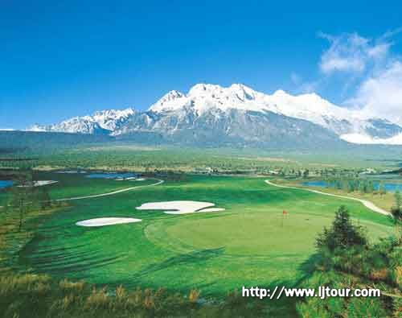
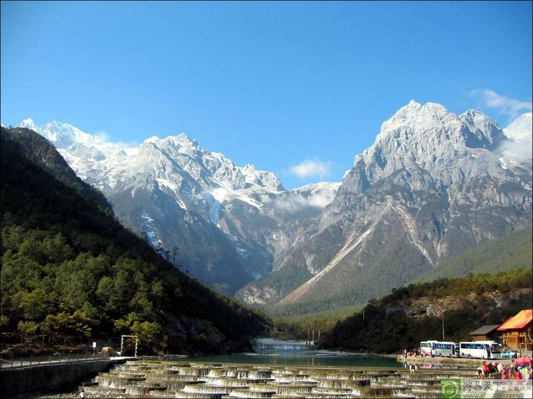
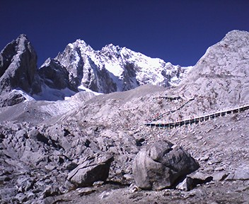
消融中的玉龙雪山
美丽的玉龙雪山
冰雪消融的玉龙雪山，露出了凌乱的岩石

Slide 4
是什么原因导致了玉龙雪山的消融？
随着丽江市气温的逐年上升，玉龙雪山现代冰川发生了大幅度萎缩。中国科学院表示全球气候变暖是玉龙雪山冰川近20年来出现消融量增加、冰舌位置后退、冰川面积减小、雪线上升现象的主要原因。
Notes:
1998年前，丽江市平均气温为摄氏12.6度，1998年至2008年的平均气温达摄氏13.2度，最高年均气温出现在2005年为摄氏14.2度。2009年丽江市平均气温为摄氏13.9度

Slide 5
是什么导致了气候变暖？
气温变暖
化石燃料燃烧
动植物呼吸
绿色植物的减少
温室气体排放
人类活动
二氧化碳
Notes:
同学们利用老师给出的学习资源了解到导致全球气候变暖的原因有 化石燃料燃烧产生二氧化碳，动植物呼吸产生二氧化碳，绿色植物的减少导致二氧化碳的吸收量减少，温室气体包括二氧化碳，人类活动产生二氧化碳等温室气体，所以二氧化碳是造成我们气温变暖的主要原因，所以我们今天来学习二氧化碳，认识一下二氧化碳这个物质

Slide 6
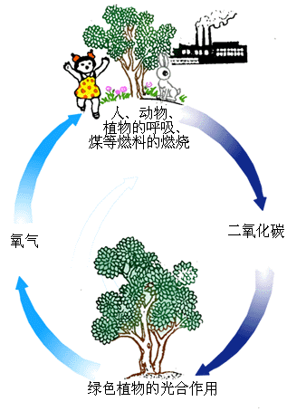
认识二氧化碳
——自然界中二氧化碳循环
二氧化碳
氧气
Notes:
在学习二氧化碳之前我们先来了解一下我们大自然中的二氧化碳循环

Slide 7
引入CO₂
自然界CO₂循环
认识二氧化碳
目录
认识二氧化碳
CO₂物理性质
探索学习
合作探究
CONTENTS
课堂小结
巩固练习
课堂延伸

Slide 8
实验探究
CO₂物理性质
CONTENTS

Slide 9
CO₂物理性质实验探究
思考：根据我们得出的CO₂的密度性质，我们可以通过什么方法来收集CO₂呢？
同学们先试着猜测这两支蜡烛哪一只会先熄灭？
实验现象 | 实验结果
因 | 果
CO₂的密度>空气的密度 | 向上排空气法收集CO₂
位于低处的蜡烛先熄灭
CO₂的密度>空气的密度

Slide 10
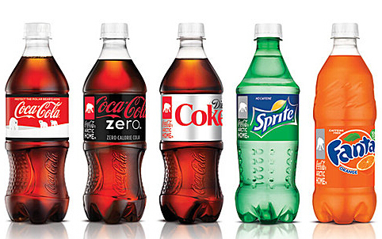
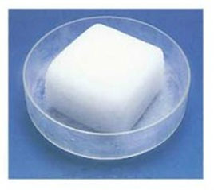
CO₂物理性质实验探究
说明
CO₂能溶于水
固态CO₂
干冰

Slide 11
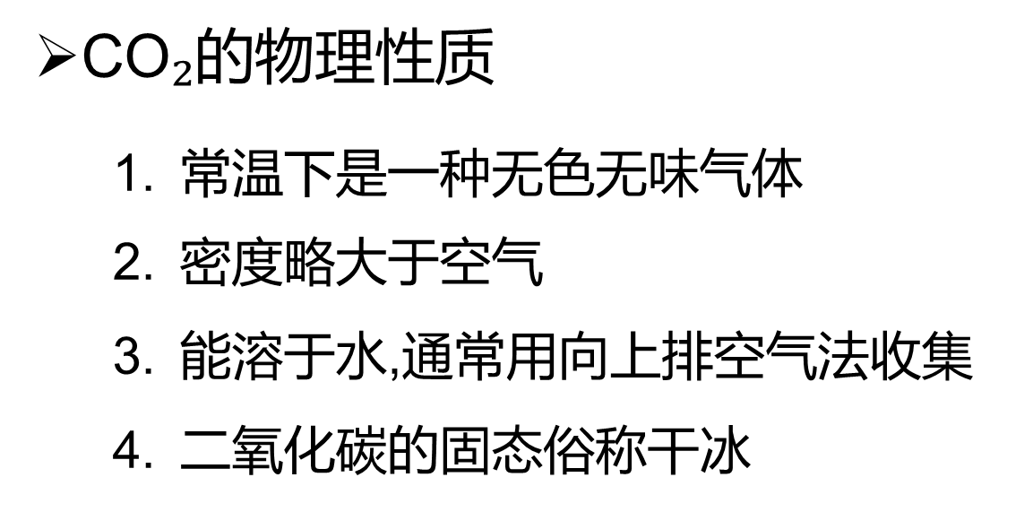
实验总结
CONTENTS

Slide 12
引入CO₂
自然界CO₂循环
认识二氧化碳
目录
认识二氧化碳
CO₂化学性质
探索学习
合作探究
CONTENTS
课堂小结
巩固练习
课堂延伸

Slide 13
二氧化碳的化学性质探究
探究一：燃烧性
探究二：与水反应
探究三：与Ca(OH) ₂ 反应

Slide 14
CO₂的化学性质探究一
活动1：将收集到的CO2向立着两支不同高度蜡烛的烧杯中倾倒
CO₂
CO₂
实验现象 | 实验结果
低处蜡烛先熄灭
一会儿高处蜡烛也熄灭
不支持燃烧
不可燃烧

Slide 15
CO₂的化学性质探究二
实验现象：紫色石蕊试液变红
思 考：是什么导致了石蕊试液的变色？
滴有紫色石蕊试液的蒸馏水

Slide 16
探究二：是什么物质让石蕊变红的？
准备：取四朵用石蕊溶液染成紫色的干燥小花
第一组：喷稀醋酸
第二组：喷水
第三组：直接放入盛满二氧化碳的集气瓶
第四组：喷水后放入盛满二氧化碳的集气瓶
小组活动：每个小组为一个实验组，最后各个组间进行相互对比

Slide 17
探究二：是什么物质让石蕊变红的？
组别 | Ⅰ（醋酸） | Ⅱ（水） | Ⅳ（CO₂） | Ⅳ（水和CO₂ ）
现象
分析
变红
不变色
不变色
变红
CO₂不显
酸性
CO2的水溶液
显酸性
醋酸显酸性
水不显酸性

Slide 18
探究二：是什么物质让石蕊变红的？
结论：二氧化碳和水反应生成酸性物质,这种酸性物质使紫色石蕊试液变红
化学方程式： CO₂ +H₂O= H₂CO₃

Slide 19
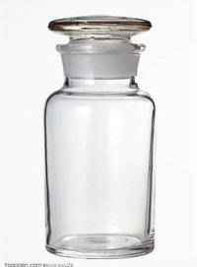
探究三：CO₂的检验
提问：两瓶均为无色的气体，其中一瓶为二氧化碳，请问问如何判断哪一瓶气体是二氧化碳。
哪一瓶是二氧化碳呢？

Slide 20
探究三：CO₂的检验
购置新房后装修墙壁时工人师傅往墙上抹上石灰浆一段时间后墙壁变白了，甚至会冒汗，我们怎么解释出现这种现象的原因？这种现象有与二氧化碳的检验有什么关系呢？

Slide 21
探究三：CO₂的检验
实验现象：澄清石灰水变浑浊
实验原理： CO₂与澄清石灰水发生化学反应
澄清石灰水

Slide 22
CO₂的化学性质
三不:既不能燃烧,也不能支持燃烧;不能供给呼吸。
与水反应：CO₂ + H₂O==H₂CO₃
与澄清石灰水反应：CO₂+Ca(OH)₂＝CaCO₃↓+H₂O
实验总结
CONTENTS

Slide 23
引入CO₂
自然界CO₂循环
认识二氧化碳
目录
课堂小结
探索学习
合作探究
CONTENTS
课堂小结
巩固练习
课堂延伸

Slide 24
课堂小结
常态下是无色无味的气体
固体二氧化碳—干冰
密度大于空气
可用向上排空气法收集
物理性质
CO₂
不可燃烧、不支持燃烧、不可呼吸
与水反应生成酸性物质
CO₂本身不是酸性
与澄清石灰水反应生成沉淀CaCO₃
化学性质

Slide 25
巩固练习
1、检验一种气体是否是二氧化碳的最可靠的方法是（ ） A 通入澄清石灰水，看是否变浑浊 B 将燃着的木条伸入气体中，看是否熄灭 C 通入石蕊试液看是否变红 D 将小白鼠放入气体，看是否会死亡
A
D
2、国外试行用碳酸饮料浇灌植物,它的作用是( )
A.增强植物的呼吸作用 B.改良碱性土壤
C.增加温室中的温度 D.加速光合作用

Slide 26
巩固练习
3、二氧化碳能使紫色石蕊试液变红的直接原因是（ ）
A．二氧化碳与石蕊直接作用
B．二氧化碳与水反应后生成的碳酸不稳定
C．二氧化碳能溶与水
D．二氧化碳与水反应后生成的碳酸使紫色石蕊试液变红
D

Slide 27
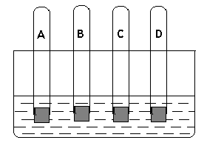
巩固练习
4、 在右图所示装置中，有四支充满不同气体的试管，倒立在水槽中，当拔开塞子时，试管中水位上升最高的是（ ） A．空气 B．氧气 C．二氧化碳 D．氮气
C

Slide 28
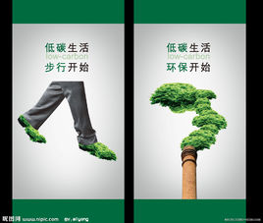
课堂延伸
通过今天的课程学习，同学们了解了CO₂的物理性质和化学性质，大家也知道CO₂是造成温室效应的罪魁祸首，那么我们就应该从现在做起，低碳生活，保护我们的生存家园，要树立一种低碳的环保意识。那么我们生活中有哪些低碳式的生活方式呢？请同学们相互讨论

Slide 29
课后反思
同学们下去之后结合老师给的课后学习资源的学习，再结合自己上网查资料学习，试写一片关于二氧化碳的功与过的小论文，并提交到相应平台

Slide 30
引入CO₂
引入CO₂
恭喜你学完了本节课的所有内容！
自然界CO₂循环
自然界CO₂循环
认识二氧化碳
认识二氧化碳
目录
目录
探索学习
探索学习
恭喜你学完了本节课的所有内容！
合作探究
合作探究
同学们再见
CONTENTS
CONTENTS
课堂小结
课堂小结
巩固练习
巩固练习
课堂延伸
课堂延伸

